Slide 1
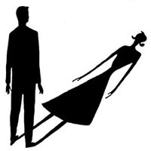
Лекция 3. История формирования гендерной психологии

Slide 2
1.История гендерной психологии.
2. Разработка идей в русле философии (от античных времен до конца XIX в.).
3. Формирование предмета и разделов гендерной психологии (конец XIX начало XX в.).
4. «Фрейдовский период», связанный с именем 3. Фрейда и психоанализом (начало XX в. - 1930-е гг.).
5.Начало широких экспериментальных исследований и появление первых теорий (1950-1980-е гг.) по гендерной проблематике
6.Развитие современной гендерной психологии.

Slide 3
Сам термин «гендер» (социальный пол, пол как продукт культуры) появился сравнительно недавно (в 1975 г.), однако в науке до этого времени существовали разработки, идеи, которые относились к этой области психологии.
В истории гендерной психологии выделяют 5 этапов:
1) разработка соответствующих идей в русле философии (от античных времен до конца XIX в.);
2) формирование предмета и разделов гендерной психологии (конец XIX — начало XX в.);
3) «фрейдовский период», связанный с именем 3. Фрейда и психоанализом (начало XX в. — 1930-е гг.);
4) начало широких экспериментальных исследований и появление первых теорий (1950-1980-е гг.);
5) бурное развитие гендерной психологии: всплеск экспериментальных исследований, теоретическое осмысление эмпирических фактов, адаптация известных методов и методик для изучения гендерной проблематики и создание специфических гендерных методик (с 1990-х гг. по настоящее время).

Slide 4
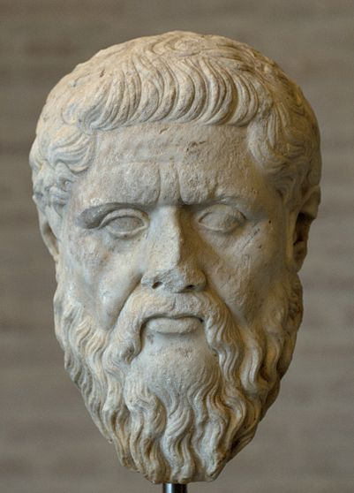
Античный период гендерных исследований начинается с Платона и Аристотеля.
Платон Афинский (427-347 гг. до и. э.) в своих трудах «Пир», «Государство». «Законы», «Тимей» и других ввел понятие андрогинов и высказал идею равноправия полов (благодаря этому его называют первым античным «феминистом»,)
Платон использовал миф об андрогинах— существах, обладавших свойствами и женщин и мужчин. Зевс прогневался на людей за их смелость и непослушание и разделил их на две половины. Таким образом, мужчины и женщины — это две половинки единого человека, и только соединившись (когда полюбят друг друга), они могут обрести целостность.

Slide 5
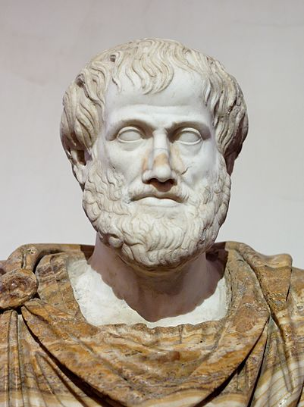
Аристотель Стагирит (384-322 гг. до н. э.), в отличие от Платона, выглядит скорее «антифеминистом». Эти взгляды были свойственны его времени.
Аристотель считал, что гармоничные отношения в обществе возможны? только если население будет достаточно малочисленным.
Поэтому необходимо его регулировать:
а) с помощью запрета мужчине иметь детей до 37 лет, а женщине — до 18 лет
б) путем умерщвления больных детей (и это следует узаконить):
в) установлением для каждой семьи нормы того, сколько детей она может иметь.
Взаимоотношения жены и мужа, по мнению Аристотеля, должны быть отношениями рабы и господина.
В сексуальных отношениях, так же как и во всем остальном? следует придерживаться этического принципа арете («середины между двумя пороками»): самообладание — это середина между распущенностью и бесчувственной тупостью.
Единственный смысл разделения полов — рождение детей, а назначение женщины — вынашивание потомства и ведение хозяйства.
В семье у мужа и жены разные обязанности, и они не вмешиваются в дела друг друга.
Различны нормы поведения для мужчин и женщин: то, что для женщины является добродетелью (к примеру, молчание), для мужчины — нет, и наоборот.
Мужчина и женщина — не равные существа.
Женщина дает ребенку тело, мужчина — душу, душа лучше и божественнее тела.
Мужчина — норма, женщина — отклонение от нее.
Мужчина выше, женщина ниже по своей природе.
Мужчина властвует, женщина подчиняется.

Slide 6
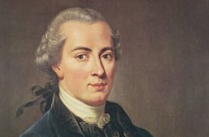
Иммануил Кант (1724-1804) разделял мужчин и женщин, во-первых, по характеру участия в политической жизни и, во-вторых, по характеристикам личности и поведения.
Мужчинам свойственно активное гражданство (участие в принятии политических решений, независимость суждений), а женщинам — пассивное (объект управления).
Некоторые качества женщины связаны с рождением детей (она боязлива, слаба), другие — с ее ролью облагораживания общества (благонравна, красноречива, рассудительна, с выразительным лицом).
Гендерные стереотипы, высказанные Кантом, оказались очень живучи: и сегодня распространено мнение о том, что женщины не способны принимать политические решения, и о том, что их свойства связаны с биологическим и культурным предназначением.

Slide 7
Третий этап — «психоаналитический» (начало XX в. — 1930-е гг.).
Начало третьего этапа ознаменовалось деятельностью Зигмунда Фрейда.
Самого Фрейда очень трудно отнести к «гендерным психологам».
Он написал работу «Психология женщины» (1933), статью «Женственность» и другие очерки о развитии женщины, разработал представление о нарциссизме у мужчин и женщин и об их сексуальных переживаниях (работы «Об унижении любовной жизни», «Об особом типе "выбора объекта" у мужчины» и др.).
Однако и редкие его высказывания о женщинах были возведены в ранг непреложных истин. А влияние самого Фрейда как на психологию, так и на всю культуру было столь велико, что на многие годы его взгляды сформировали стереотипное представление о женщине, которое не подвергалось сомнению.
Первая критика Фрейда была предпринята еще в начале XX в. Шарлотта Перкинс Гилман назвала его взгляды «возрождением фаллического культа».
Позднее, в середине 1920-х гг., эта критика прозвучала из уст ученицы Фрейда — Карен Хорни.
Она отметила, что идеи о женщинах выросли из маскулинного нарциссизма.
Отвергнув тезис Фрейда о том, что « зависть к пенису» играет критическую роль в развитии женщины, она возразила, что, напротив, мужчины страдают от того, что не могут рожать — т. е. от «зависти к матке».
Клара Томпсон остроумно заметила, что взгляды мужчин объясняются их обладанием властью, и если бы мы жили в матриархальном обществе, то символом власти была бы грудь, а не пенис.

Slide 8
Четвертый период (1960-1980-е гг.) — начало широких экспериментальны исследований и появление первых теорий.
Возобновление исследований снова связывают с активизацией феминизма.
Среди авторов многочисленных работ данного периода можно выделить пять женщин: Мартину Хорнер, Элеонор Маккоби, Сандру Бэм, Нэнси Ходоров и Кэрол Гиллиган.
Элеонор Маккоби —опубликовала несколько обобщающих монографий. Ее книга «Психология половых различий» является наиболее цитируемой во всем мире публикацией по гендерной психологии.
Маккоби употребляет термин «гендер» наряду с термином «пол».

Slide 9
Пятый период (с 1990-е гг. по настоящее время) характеризуется бурным развитием гендерной психологии.
Признаками расцвета этой области служат новый всплеск экспериментальных исследований, теоретическое осмысление эмпирических фактов, начало кросс-культурных исследований во всем мире, адаптирование известных методов и методик для изучения гендерной проблематики и создание специфических гендерных методик.
На новом этапе ученые приступили к более тонкому освоению гендерной проблематики.
Стали известны области, в которых наиболее часто обнаруживаются половые различия (в частности, превосходство мужчин по зрительно-пространственным способностям).
Их проверяют в разных культурах.
Идет поиск причин, объясняющих эмпирические факты.
Исследования стали тщательнее планироваться.
Обнаружена масса методик, которые оказались чувствительными к изучению мужчин и женщин.
Появились изменения и в организационном плане: к примеру, психологические департаменты не могут сдать ежегодный отчет, если в него не включены данные о проведении гендерных исследований.
Таким образом, наконец-то стала учитываться «вторая половина человеческого опыта» — женская.

